Slide 1

SZOFTVERTESZTELŐ ÉS –FEJLESZTŐ SZAK VIZSGAREMEK
Kovács Jázmin
Ottó Attila
Pál-Szabó András
Tesztelés
Backend fejlesztés
Frontend fejlesztés

Slide 2
A PROJECT CÉLJA
Kis létszámú fodrászat időpontfoglalásainak nyomon követése
Könnyű regisztrációs, bejelentkezési folyamat
Két napon belüli lemondási lehetőség biztosítása
Letisztult adminisztrációs felület:
Foglalások rögzítése, törlése
Szolgáltatások kezelése
Dinamikus árlista
Fodrászok rögzítése

Slide 3
A PROJECT ÉLETÚTJA
2024. szeptember: a fejlesztői csapat összeáll
2024. október: a projekt pontos meghatározása
2024. november: a leendő, teljes igénylista összeírása
2024. december: a fejlesztés kezdete
2024. december – 2025. február: backend fejlesztés
2025. január – március: frontend fejlesztés
2025. február – március: tesztelés

Slide 4



VÁLASZTOTT KERETRENDSZEREK, MÓDSZEREK
Backend Frontend Tesztelés

Slide 5
BACKEND, KIHÍVÁSOK és SIKEREK
Application Programming Interface
users_table
services_table
bookings_table

Slide 6
ADATTÁBLÁK
users_table
services_table
bookings_table
id
name
email password
admin
admin, role, active, phone, …
login_counter
banning_time
id
service
price
duration
description
id
user_id_1
user_id_0
service_id
booking_time
active

Slide 7
ResponseController
JSON
public function sendResponse($data, $message){
$response = [
"success"=> true,
"data"=> $data,
"message"=> $message
]; return response()->json($response, 200);
}
public function sendError($error, $errorMessages=[], $code){
$response = [
"success"=> false,
"error"=> $error,
"code"=> $code
]; if(!empty($errorMessages)){$response["message"] = $errorMessages;}
return response()->json($response, $code);
}
$code
ok
200
Not found
404
Internal Server Error
500

Slide 8
UserController
register
$adminLevel = User::count() === 0 ? 2 : 0;
$roleLevel = User::count() === 0 ? 1 : 0;
$active = true;
login
$authUser->tokens()->delete();
logout
return $this->sendResponse($name, "Sikeres kijelentkezés.");

Slide 9
ServiceController
getService/getServices
return $this->sendError("Beviteli hiba.", [ "Nincs ilyen szolgálatás."], 406);
addService/updateService
Gate::before(function(){
$user = auth("sanctum")->user();
if ($user->admin == 2) {
return true;}
});
toggleServiceActive
$service->active = !$service->active;
$service->save();
delService
CRUD

Slide 10
BookingController
getBookings,
addBooking,
!= forceBooking,
updateBooking,
toggleBookingActive,
delBooking
$bookings = Booking::all();
…"user_id_0" => auth("sanctum")->user()->id,…
addBookingTimeFilter
private function addBookingTimeFilter($query, $bookingTime){
if (strlen($bookingTime) === 10) {
return $query->whereDate('booking_time', $bookingTime);
} else{
return $query->where('booking_time', $bookingTime);}
}
$filteredBookings = $this->addBookingTimeFilter(Booking::query(), '2025-06-11')->get();
whoIsBooking
$filters = ['user_id_0','user_id_1','service_id','active',];

Slide 11
ProfileController
getProfile
$user = auth("sanctum")->user();
$data = ["name" => $user->name,
"email" => $user->email,
"phone" => $user->phone];
setProfile
$fields = ['phone','gender','invoice_address','invoice_postcode',
'invoice_city','birth_date','qualifications',
'description'];
foreach ($fields as $field){
if ($request->filled($field)){
$user->$field = $request->$field;
}
}
setPassword
$user = auth("sanctum")->user();
$user->password = bcrypt($request["password"]);

Slide 12
AuthController
getUsers,
setAdmin / demotivate,
newUser,
modifyProfile
if ($user->isProtectedAdmin()){
return $this->sendError("Tiltott művelet.", ["Ez a felhasználó védett admin jogosultsággal rendelkezik."], 403);
}
OnlyFans
employee, customer
$user->role = 1;
$user->role = 0;
avadaKedavra
$user->delete();
return $this->sendResponse($user->name, "Felhasználó törölve.");

Slide 13
BannerController
getLoginCounter,
resetLoginCounter,
setLoginCounter
public function setLoginCounter($email){ User::where("email", $email)->increment("login_counter");
}
getBannedTime,
setBannedTime,
resetBannedTime
public function setBannedTime($email){ $user = User::where("email", $email)->first();
$user->banning_time = Carbon::now()->addSeconds(60);
$user->update();
}
Sponsored by ResponseController

Slide 14
Requests
SetProfileRequest.php
SetPasswordRequest.php
ServiceRequest.php
RegisterRequest.php
ModifyProfileRequest.php
LoginRequest.php
BookingRequest.php
public function rules(): array{
return [
"email" => "required",
"password" => "required"
];
}
public function messages(){
return [
"email.required" => "Email megadása elvárt.",
"password.required" => "Jelszó megadása elvárt."
];
}
public function authorize():bool{
return true; //false}
public function failedValidation(Validator $validator){
throw new HttpResponseException(response()->json([ "success" => false, "message" => "Beviteli hiba.”, "data" => $validator->errors()
]));
}

Slide 15
VÁLASZTOTT KERETRENDSZEREK, MÓDSZEREK
Backend Frontend Tesztelés

Slide 16
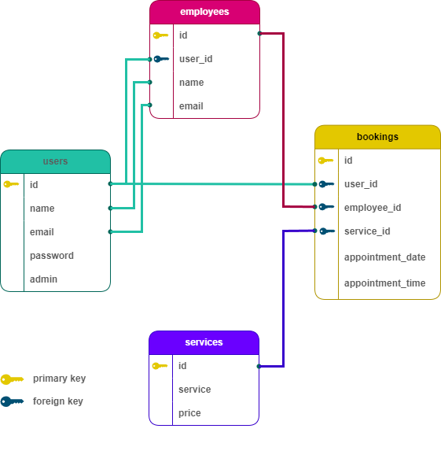
ADATBÁZISTERV

Slide 17

KEZELŐFELÜLET – FELHASZNÁLÓ (VENDÉG)

Slide 18
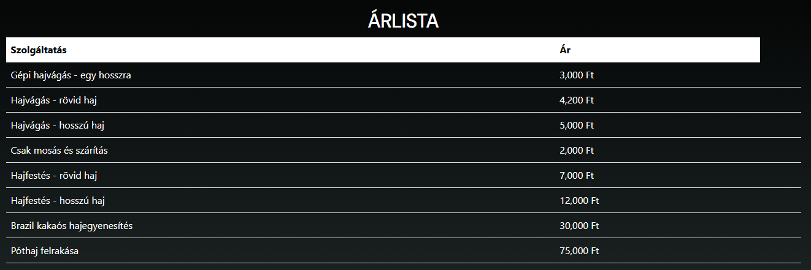
KEZELŐFELÜLET – FELHASZNÁLÓ (VENDÉG)

Slide 19
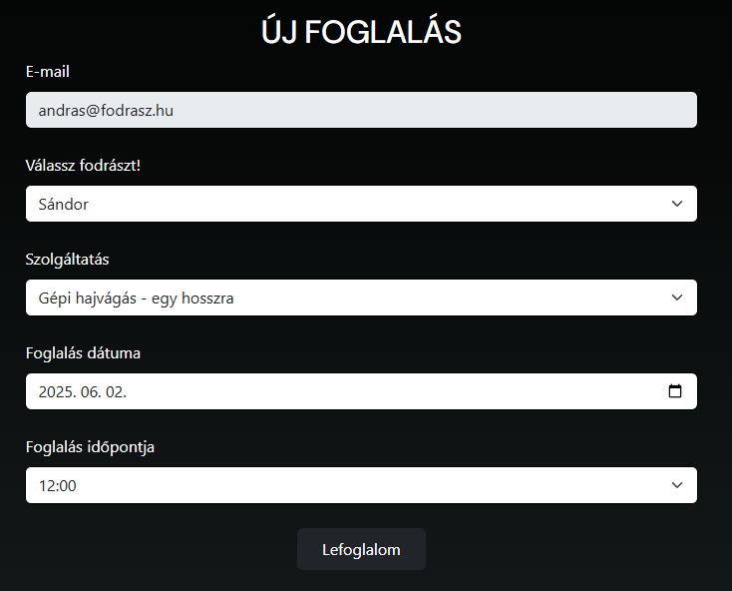
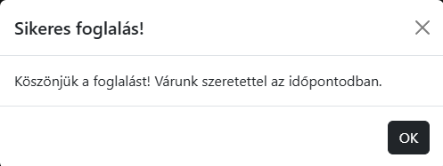
KEZELŐFELÜLET – FELHASZNÁLÓ (VENDÉG)

Slide 20
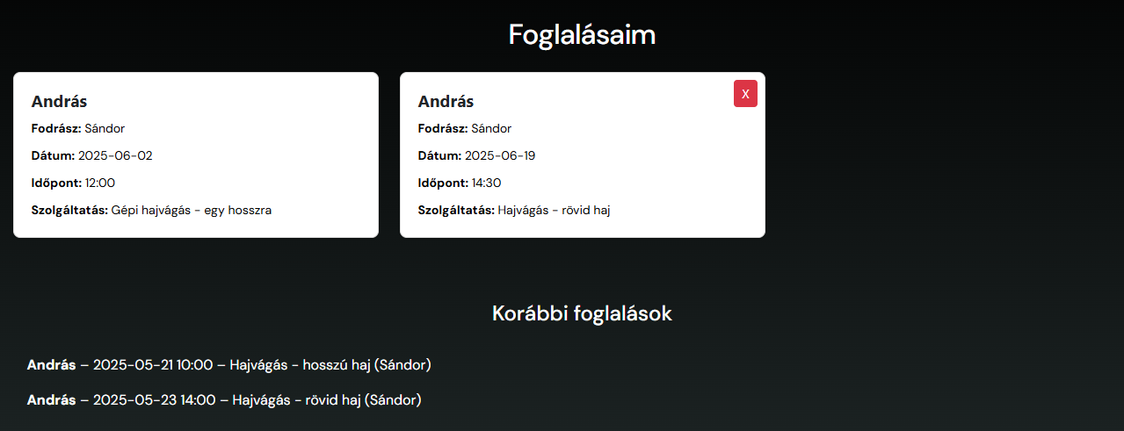
KEZELŐFELÜLET – FELHASZNÁLÓ (VENDÉG)

Slide 21
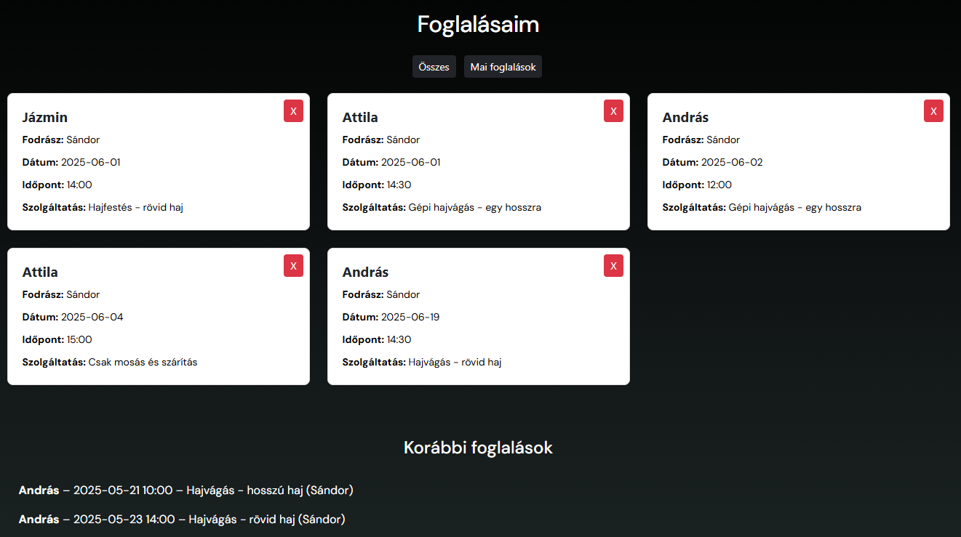
KEZELŐFELÜLET – FODRÁSZ

Slide 22
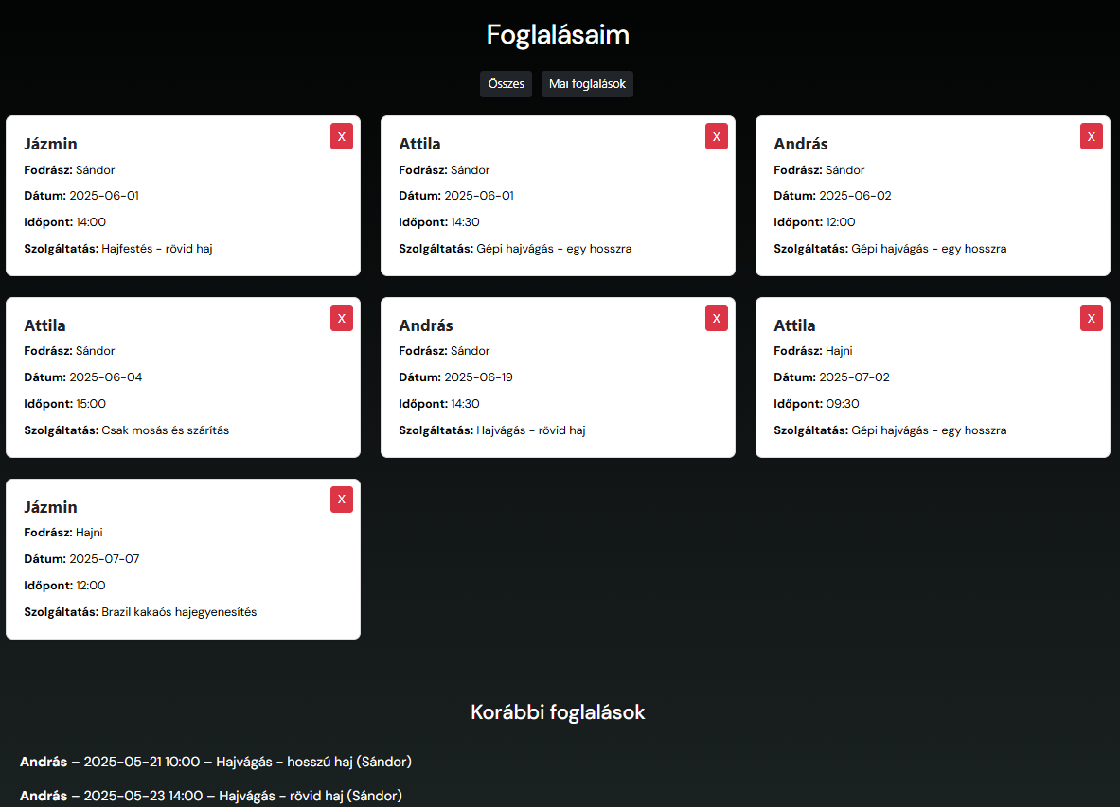
KEZELŐFELÜLET – ADMIN

Slide 23
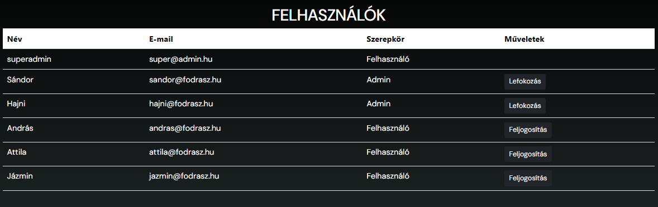
KEZELŐFELÜLET – ADMIN

Slide 24
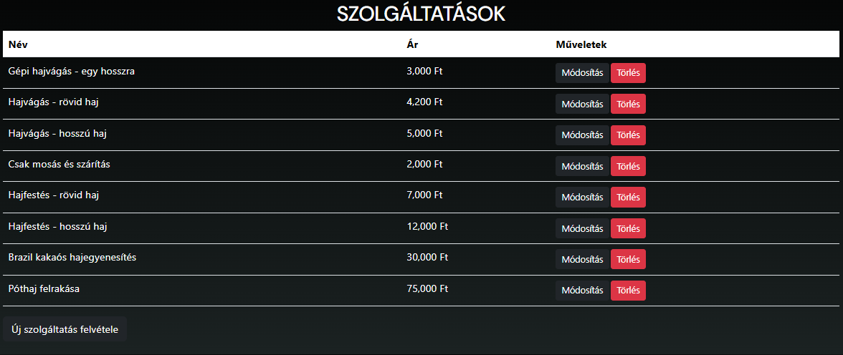
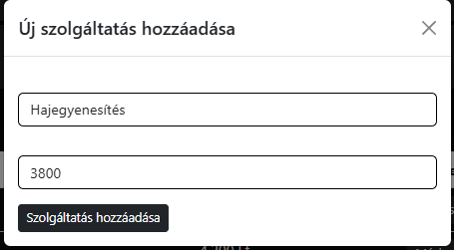
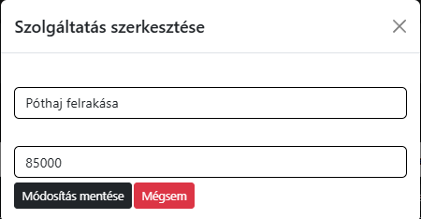
KEZELŐFELÜLET – ADMIN

Slide 25
MEGVALÓSÍTANDÓ TERVEK
Fodrászatok bővítése
Visszaigazolás, emlékeztető e-mailek beállítása
Felhasználói adatok bővítése
Fodrász váróképernyő fejlesztése
Naprakész leltárkezelés
Naptárnézet

